Slide 1
Unidade 4

Slide 2
Conto psicológico
Texto narrativo
Temas de caráter universal,
como solidão, amor, esperança,
solidariedade, inveja, medo.
São exploradas situações cotidianas e triviais das quais surgem dificuldades ou tensões, provocando reflexões nas personagens.
Conflito principal envolve um ou dois protagonistas; a resolução leva o leitor a uma reflexão sobre o tema explorado.
Pode estar em 1ª ou 3ª pessoa; o narrador pode participar dos fatos (visão subjetiva) ou apenas relatá-los (forma objetiva).
Espaço físico e tempo
cronológico baseados em lembranças, imaginação ou reflexões de uma personagem.

Slide 3
Conto psicológico
As sequências descritivas
Tempo da narrativa
apresentam características de lugares, ambientes e ações em um momento do tempo;
permitem constituir uma ambientação, contribuindo com o desenvolvimento da narrativa e com a construção da personagem.
pode transcorrer de maneira linear, em tempo cronológico, marcado em horas, dias, meses etc.
ou tempo não linear, tempo psicológico, seguindo o pensamento, as memórias do narrador ou das personagens.

Slide 4
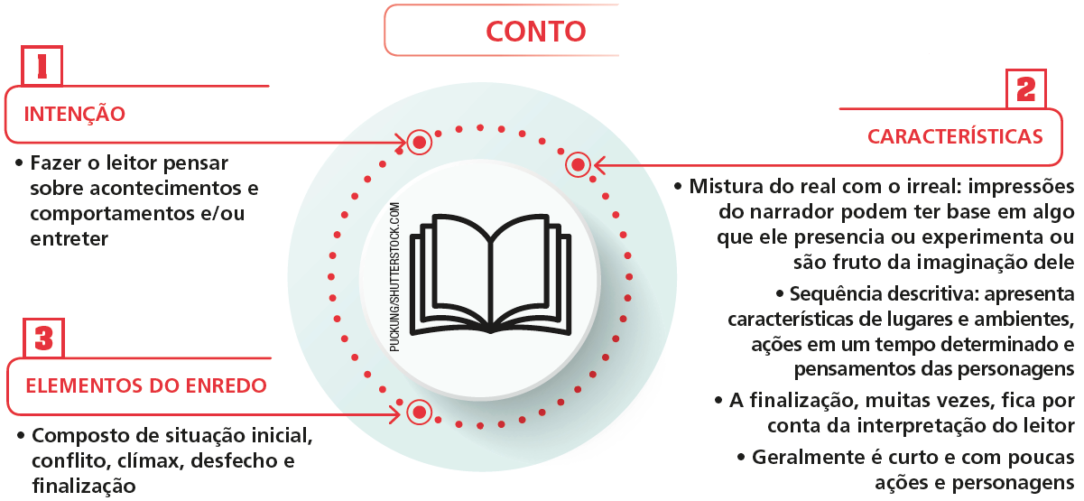

Slide 5
Período composto por coordenação
Orações sintaticamente independentes.
As orações coordenadas são classificadas de acordo com a presença ou a ausência de síndeto (conjunção coordenativa).
As que não apresentam síndeto são denominadas assindéticas.
Exemplo:
Ele comprou a passagem para viajar no Natal.
As que apresentam síndeto são chamadas de sindéticas.

Slide 6
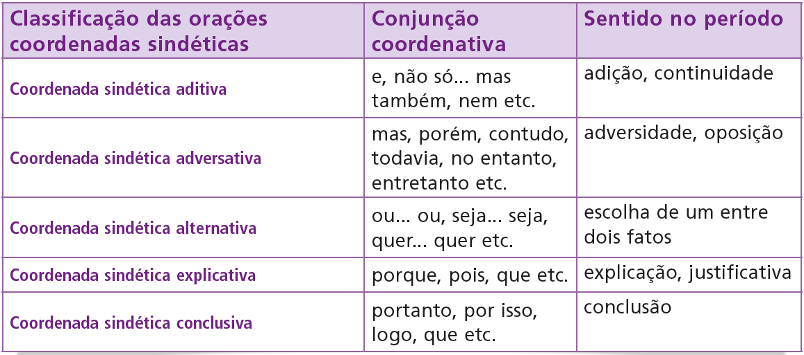
Há cinco tipos de orações coordenadas sindéticas: aditiva, adversativa, alternativa, explicativa e conclusiva.
Período composto por coordenação

Slide 7
Colocação pronominal
Há três posições possíveis dos pronomes oblíquos átonos em relação ao verbo:
Próclise
ocorre quando há, antes do verbo, uma palavra ou expressão atrativa: pronomes (demonstrativos, relativos e indefinidos), palavras negativas, advérbios, conjunções subordinativas, em algumas construções frasais (exclamativas e interrogativas) e em construções formadas por em + pronome oblíquo + gerúndio.
Exemplo:
No Brasil, em se plantando tudo dá.

Slide 8
Colocação pronominal
Mesóclise
obrigatória quando o verbo no futuro do presente ou no futuro do pretérito inicia a oração.
Exemplo:
Comprometer-se-iam a adotar um cachorro se tivessem mais espaço no apartamento.
Ênclise
obrigatória quando o verbo inicia um período ou após pausas como vírgula ou ponto e vírgula.
Exemplo:
Segurava-a com um amor conjugal já habituado, apertando-a contra os joelhos.

Slide 9
Colocação pronominal
De acordo com a norma-padrão, geralmente, a posição dos pronomes oblíquos átonos em relação ao verbo é a de próclise.
Um erro em relação à colocação pronominal é fazer a próclise no início de períodos ou após pausas como a vírgula.

